Slide 1

CHÀO MỪNG CÁC CON
ĐẾN VỚI TIẾT HỌC

Slide 2




Toán
Số bị trừ - Số trừ - Hiệu (trang15)

Slide 3

Thứ sáu ngày 17 tháng 9 năm 2021
Toán
Số bị trừ - số trừ - hiệu (15)

Slide 4










Yêu cầu cần đạt
- Làm quen với khái niệm, tên gọi các thành phần trong phép trừ: Số bị trừ, số trừ, hiệu.
- Thực hành tìm hiệu.

Slide 5







Kết nối

Slide 6


Cá con lạc đường
- Chú cá Nemo vì mải chơi nên đã bị lạc đường. Hãy giúp cá bố tìm Nemo bằng cách trả lời các câu hỏi. Mỗi câu, các con có 5 giây để suy nghĩ và đưa ra câu trả lời.
- Với mỗi câu trả lời đúng, cá bố sẽ vượt qua được 1 chướng ngại vật.
- Nếu câu trả lời chưa chính xác, quyền trả lời được chuyển sang bạn khác.
Chúc các con thành công!

Slide 7






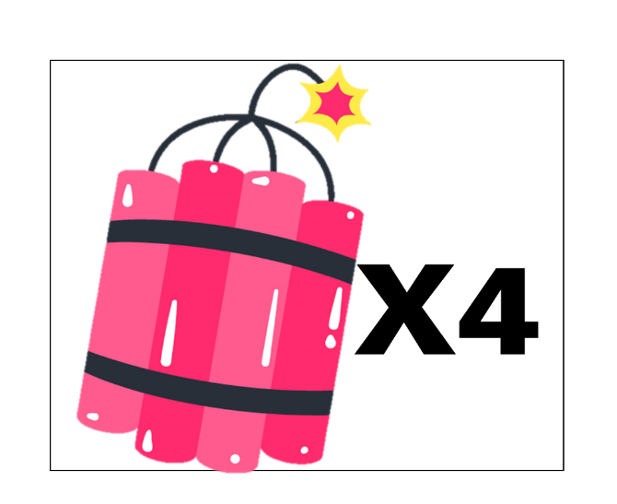





Slide 8






Câu 1. Trong phép tính 11 + 3 = 14; Số 11 và 3 gọi là:
A. Tổng
B. Số hạng
C. Số cộng
D. Số

Slide 9
Câu 2. Trong phép tính 11 + 3 = 14; Số 14 gọi là:
A. Số hạng
B. Số
C. Số cộng
D. Tổng

Slide 10
Câu 3. Tìm tổng, biết các số hạng lần lượt là 20 và 30?
A. 30 – 20 = 10
B. 20 + 30 = 50

Slide 11
Câu 4. Trong các phép cộng:
2 + 5 = 7 ; 6 + 2 = 8 ; 3 + 3 = 6
Phép cộng nào có hai số hạng bằng nhau?
A. 2 + 5 = 7
B. 6 + 2 = 8
C. 3 + 3 = 6
D. 6 + 2 = 8
và 3 + 3 = 6

Slide 12
Câu 5. Phép tính nào có tổng là 10?
A. 4 + 6 = 10
B. 10 + 2 = 12

Slide 13
Các bạn rất nhớ bài!
4 + 2 = 6
Số hạng
Số hạng
Tổng

Slide 14
Khám phá

Slide 15
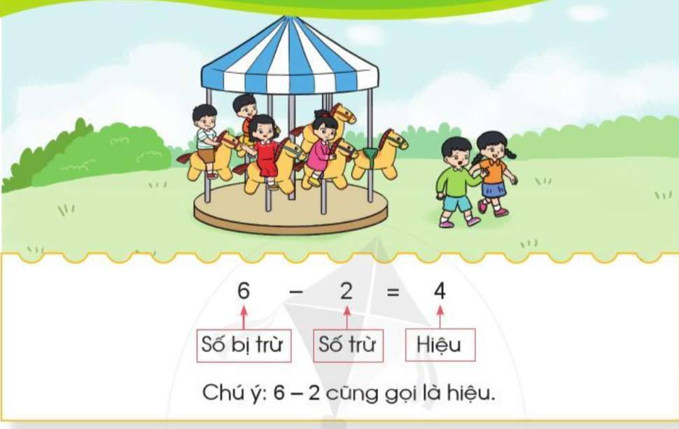

Slide 16
Ai nhanh ai đúng?
3 - 2 = 1
5 – 2 = 3

Slide 17
Luyện tập

Slide 18
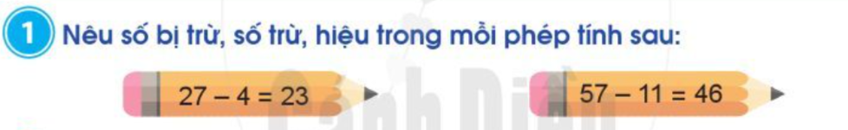
Hiệu
Hiệu
Số bị trừ
Số trừ
Hiệu
Số bị trừ
Số trừ
Hiệu

Slide 19
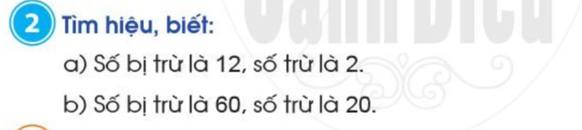
a. 12 - 2 = 10
b. 60 - 20 = 40
Muốn tìm hiệu, ta lấy số bị trừ trừ đi số trừ
Hiệu = Số bị trừ - số trừ

Slide 20
Vận dụng

Slide 21
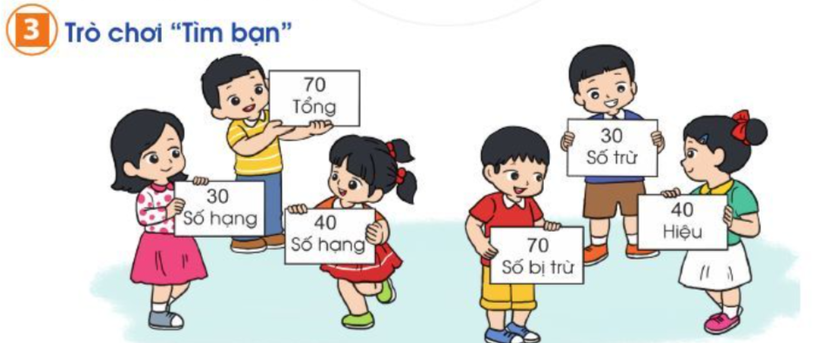
70
30
30
40
40
70
30 + 40 = 70
70 - 30 = 40
40 + 30 = 70

Slide 22


HẸN GẶP LẠI

